Slide 1
Especiación
Profesor Victor Mandujano

Slide 2
Introducción
El origen de nuevas especies, o especiación, es esencial en la teoría evolutiva
No es suficiente explicar como evolucionan las adaptaciones en una población, también debe explicar la forma en como se originan y desarrollan nuevas especies.
Notes:
AL FINAL: mediante la subdivisión y posterior divergencia de las reservas génicas.
SOLO EN CASO DE PREGUNTA (NO ES NECESARIO DECIRLO): El registro fósil puede demostrar estos hechos.

Slide 3
Objetivo
Comprender y analizar distintas barreras de aislamiento reproductivo y los distintos tipos de especiación

Slide 4
Especiación
Peripátrica
Simpátrica
Especies
Barreras de aislamiento
Precigóticas
Geográficas
Hábitat
Gamético
Temporal o estacional
Conductual
Mecánico
Químico
Postcigóticas
Esterilidad híbrida
Inviabilidad híbrida
Tipos
Alopátrica
Genera
Depende
de

Slide 5
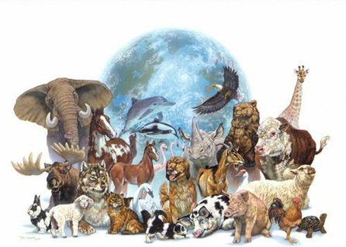
¿Qué es especie?
Es una población o grupo de poblaciones cuyos miembros tienen el potencial de estructurarse en la naturaleza y producir descendencia viable y fértil, pero no son capaces de producir descendencia viable y fértil con otras poblaciones.

Slide 6
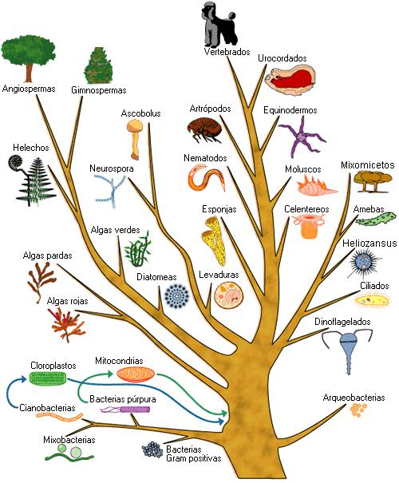
¿Qué es especiación?
Son mecanismos evolutivos a través de los cuales surgen nuevas especies a partir de una especie preexistente.

Slide 7
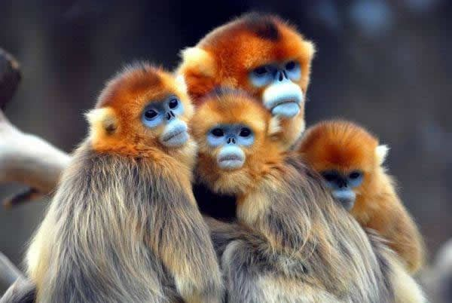
Especies nuevas
Notes:
Mono de nariz chata, Grupo de monos del genero Rhinopithecus que se originaron en China y ahora mismo viven dentro y fuera de la reserva china Zhouzhi (creada para cuidar esta especie)

Slide 8
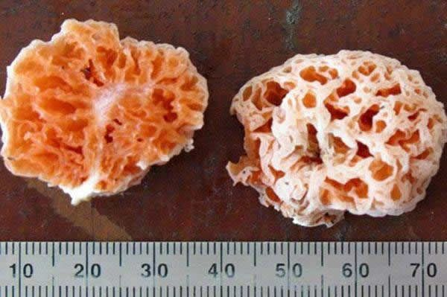
Notes:
Hongo Bob esponja, Este hongo poco común es la segunda especie del género boletus de hongos Spongiforma (sele nombró así ya que parece mas esponja que hongo y tiene olor a fruta, y el personaje animado es una esponja que vive en una piña

Slide 9
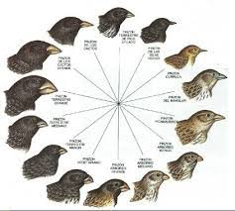
Si dos poblaciones son lo suficientemente diferentes para que no puedan reproducirse entre ellos, significa que su flujo génico es bajo o nulo, por lo cual las poblaciones se alejan genéticamente formándose dos especies diferentes.
P1
P2
Notes:
Flojo génico: es el flujo de genes propio de una especie

Slide 10
Especiación
Peripátrica
Simpátrica
Especies
Barreras de aislamiento
Precigóticas
Geográficas
Hábitat
Gamético
Temporal o estacional
Conductual
Mecánico
Químico
Postcigóticas
Esterilidad híbrida
Inviabilidad híbrida
Tipos
Alopátrica
Genera
Depende
de

Slide 11
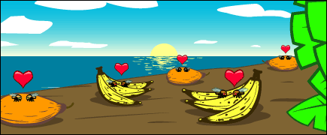
Barreras de aislamiento
Las incompatibilidades entre especies que evitan el apareamiento se llaman barreras de aislamiento.
Estas barreras pueden clasificarse en función de como contribuyen al aislamiento reproductivo; las barreras precigóticas y las barreras postcigóticas.
Notes:
Después del primer párrafo: Una barrera única tal vez no consigue bloquear todo el intercambio génico entre especies, pero la combinación de varias barreras logrará bloquearlo efectivamente.

Slide 12
Barreras de aislamiento precigóticas
Son las barreras que impiden la formación del cigoto, impidiendo la reproducción entre especies o impidiendo la fecundación del óvulo.
Notes:
Al final: si es que dos miembros de distintas especies logran aparearse, y a continuación explicaremos las barreras de este tipo

Slide 13
Barrera de aislamiento geográfico
Son las barreras cómo montañas y ríos que impiden la reproducción entre poblaciones ya que rara vez o nunca se juntarán

Slide 14
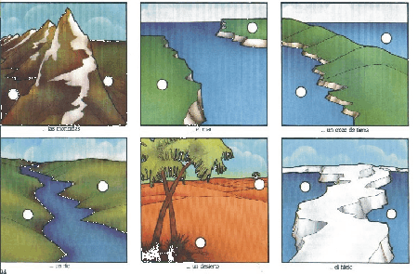

Slide 15
Barrera de aislamiento del hábitat
Dos especies ocupan diferentes hábitats pero en el mismo área, por ejemplo las serpientes Jarretera, las serpientes viven en las mismas áreas geográficas, pero unas en el agua y otras en la tierra.

Slide 16
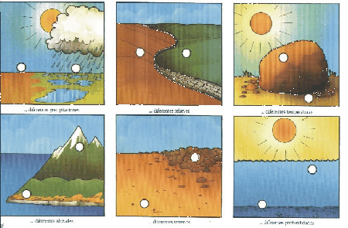

Slide 17
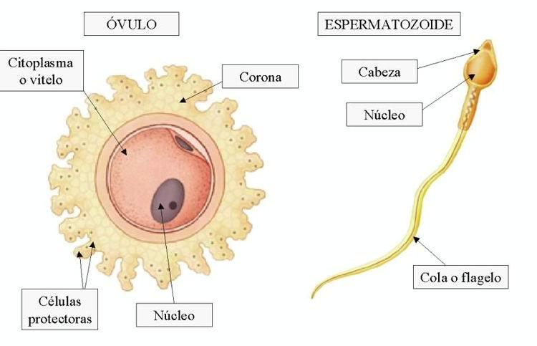
Barrera de aislamiento gamético
Ocurre en plantas y animales, en las plantas hay algunas en las que el estigma no permite germinar el grano de polen si no proviene de la misma especie. En el caso de los animales acuáticos los óvulos contienen proteínas específicas que solo se unen con la superficie de células espermáticas de la misma especie.

Slide 18
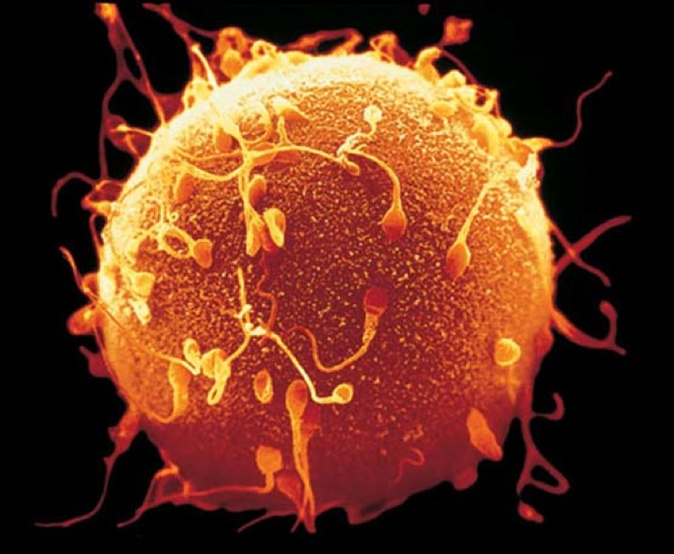
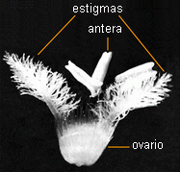
Notes:
Un ejemplo del encuentro entre espermatozoides y el óvulo, ambos de la misma especie , y una flor donde se indican los estigmas, los cuales no germinarán el polen de otra especie.

Slide 19
Barrera de aislamiento temporal o estacional
Los organismos de distintas especies viven el mismo hábitat pero se reproducen en distintos periodos del año.

Slide 20
Notes:
Los animales tienen reproducción estacionaria para asegurarse de que cuando nazcan las crías estas tengan comida y que no tengan frio. (un ejemplo podrían ser los gatos ya que al reproducirse en agosto las crías nacerán en una época de altas temperaturas, y a pesar de que las crías tangan poco pelaje, no tendrán frio)

Slide 21
Barrera de asilamiento conductual
Es el clásico cortejo que se observa en las aves en el cual se debe cumplir un riguroso ritual por parte del macho para ser aceptado por la hembra y aparearse (en raros casos se presenta en peces de agua dulce).
Notes:
Ejemplo: si una paloma le realiza su ritual de apareamiento a una gallina, la gallina no lo tomará en cuenta.

Slide 22
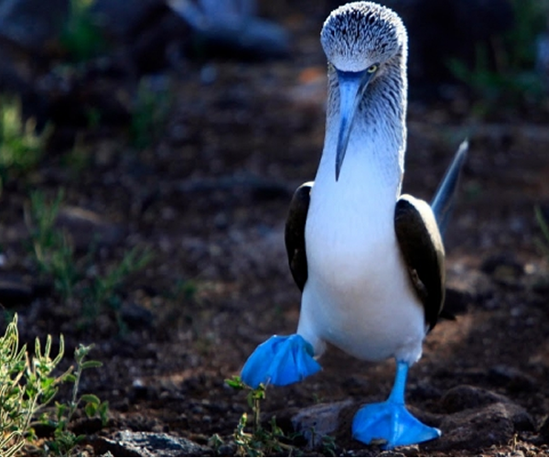
Notes:
Los piqueros de patas azules de las islas galápagos se aparean solo luego de un ritual único de esta especie, en el cual el macho debe levantar sus patas para demostrarle lo brillante de sus patas azules a la hembra.

Slide 23
Barrera de aislamiento mecánico
Corresponde a las diferencias estructurales de los órganos reproductivos.
Aun en especies vegetales cercanamente emparentadas, a veces, las flores tienen apariencias distintas que atraen a polinizadores diferentes.
Notes:
Después del primer párrafo: es cuando el pene y la vagina no calzan o uno de ellos no se reproducen de esa forma (de forma elegante)

Slide 24
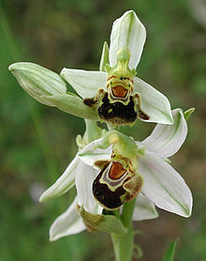
Notes:
Las flores están diseñadas con colores y formas atractivos para atraer a un agente polinizador, el cual podría variar según los colores de la flor

Slide 25
Barrera de aislamiento químico
Es cuando las feromonas únicas de cada especie forman parte de la atracción entre machos y hembras.

Slide 26
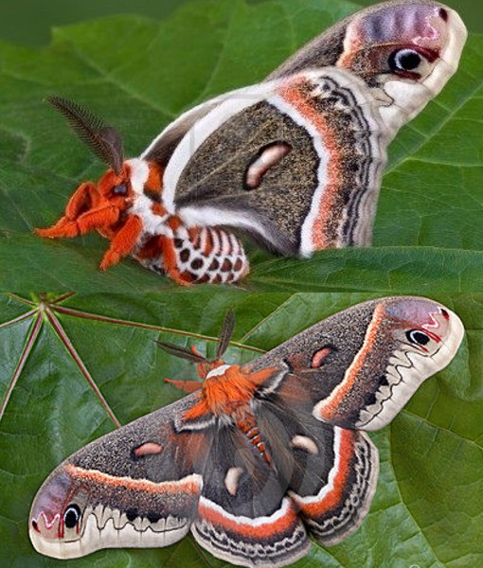
Notes:
En el caso de las polillas Cecropia sueltan una feromona especial que sirve de señal para llamar la atención del macho.

Slide 27
Barreras de aislamiento postcigóticas
Son las barreras que se presentan cuando ya se forman cigotos entre organismos de especies diferentes

Slide 28
Barrera de aislamiento inviabilidad híbrida
Es la mas común, en la cual los embriones producto de fecundaciones interespecíficas no son viables.
Notes:
Osea los fetos se mueren antes de nacer o se muere antes de formar el feto.

Slide 29
Barrera de aislamiento esterilidad híbrida
Existen ocasiones en las cuales el cigoto híbrido puede alcanzar a desarrollarse hasta tener aspecto similar al de un adulto pero serán estériles.

Slide 30
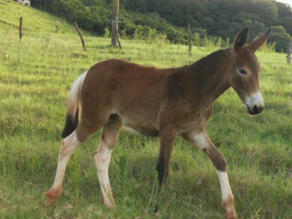
Notes:
Un ejemplo de esta barrera es la mula, la cual es un híbrido originado entre el asno y la yegua. Y la mula es estéril.

Slide 31
Tipos de especiación
Se pueden distinguir tres tipos de especiaciones la simpátrica, alopátrica y peripátrica.
Notes:
De las cuales las mas básicas son las simpátrica y alopátrica.

Slide 32
Especiación simpátrica
Especiación poco común, la especie nueva se desarrolla en la misma ubicación geográfica que las especies progenitoras, se genera de dos especies distintas.
Otra explicación es la selección disruptiva donde se favorecen los individuos con fenotipos extremos.
La alopoliploidía es un mecanismo común de especiación en las plantas donde se restaura la fertilidad a los híbridos como resultado de la duplicación cromosómica.
Notes:
Después del segundo párrafo: lo cual conllevaría a tener conjuntos génicos distintos a la especie original, así aislándose creando una nueva especie.
Al principio del tercer párrafo: Un ejemplo de especiación simpátrica es…
Alopoliploidía: fenómeno por el cual se generan células, tejidos u organismos con tres o mas juegos completos de cromosomas

Slide 33
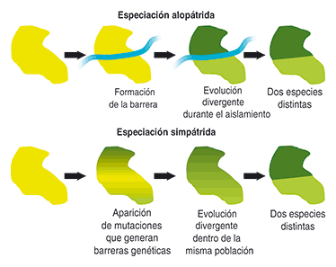
Notes:
1: Una población de una especie
2: Parte de la población empieza a mutar generando barreras genéticas
3: La parte mutuada comienza a evolucionar dentro de la misma población
4: El flujo génico se aleja de tal modo que se generan dos especies diferentes

Slide 34
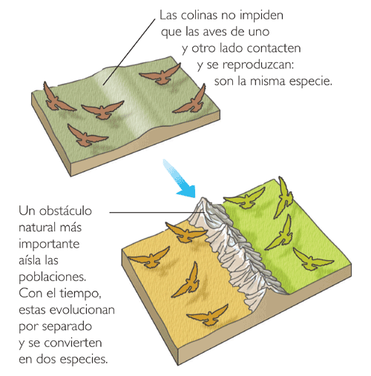
Especiación alopátrica
Ocurre cuando una población se separa geográficamente del resto de la especie, y la evolución de esta misma debido a las presiones de selección diferentes de la población progenitora, generará una especie nueva, distintas entre ellas.
Notes:
Después de “del resto de la especie”: lo cual podrían ser montañas, ríos, etc…

Slide 35
Notes:
1: Una población de una especie
2: se presenta la barrera geográfica, separando la especie
3: Cada grupo de la especie evoluciona por si misma
4: se generan dos especies diferentes

Slide 36
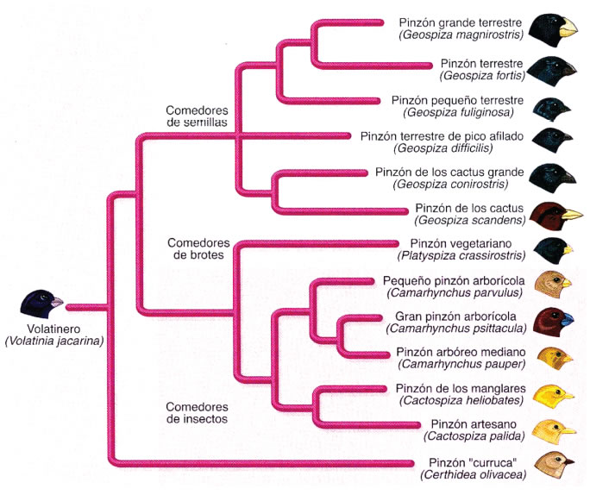
Notes:
Un ejemplo de la especiación alopátrica son los pinzones de las islas galápagos, donde los pinzones se dedicaron a conquistar distintas islas lo cual provocó que evolucionaran en formas diferentes, como por ejemplo (indicar en la imagen) algunos comen semillas, otros brotes y otros insectos.

Slide 37
Especiación peripátrica
Se presenta cuando grupos de individuos que viven en zonas marginales del área ocupada por la población pueden presentar diferencias en comparación con el resto de la población.
Notes:
Al final: Esto se puede deber a que en esas áreas limítrofes se presentan diferencias climáticas en comparación al centro del área.

Slide 38
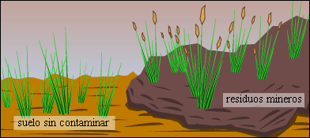
Notes:
Se puede ver que las plantas que son afectadas por los residuos mineros evolucionaron de distinta forma a las no contaminadas, aunque estén en el mismo área no pueden reproducirse entre ellas por las barreras de aislamiento, lo cual produce dos especies diferentes.

Slide 41
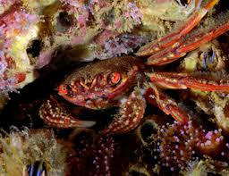
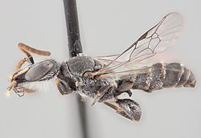
Especiación en Chile
La mayoría de las especies chilenas son endémicas, esto se debe a las barreras de aislamiento de Chile, como la cordillera de los Andes, el océano pacífico o el desierto de Atacama, por lo cual se dificultan los flujos génicos con otras poblaciones.
Notes:
Endémicas: solo se presentan de manera natural en un territorio.

Slide 42
Especiación
Peripátrica
Simpátrica
Especies
Barreras de aislamiento
Precigóticas
Geográficas
Hábitat
Gamético
Temporal o estacional
Conductual
Mecánico
Químico
Postcigóticas
Esterilidad híbrida
Inviabilidad híbrida
Tipos
Alopátrica
Genera
Depende
de

